Slide 1
DSP MIDTERM PROJECT REPORT · 2026
VOICE ACTIVITY
DETECTION (VAD)
Three Algorithms · One Evaluation Benchmark
Luong Duy Toan
Nguyen Anh Hoang
Truong Bui Dien
Alg 1 · Hodgkinson
Alg 2 · Histogram
Alg 3 · Gaussian Bayes
DSP 2026 · GROUP 03
01

Slide 2
SHARED ARCHITECTURE
Our Shared Pipeline
WAV
16 kHz
Peak
Normalization
Framing
25 ms / 10 ms
Feature:
STE Energy
TT1 / TT2 / TT3
Post-Process
200ms Bridge
VAD
0 / 1
Standard: 16 kHz Mono · Normalized STE · Ground-Truth Labels
Unified Output Pipeline → Objective MAE & RMSE Benchmark
DSP 2026 · GROUP 03
02

Slide 3

STUDENT 1 · ALGORITHM 01
FIXED GLOBAL
ENERGY THRESHOLD
Hodgkinson (2012) · Binary Search
Objective: Optimize single threshold T_opt
across 4 training audio signals.
DSP 2026 · STUDENT 1
03

Slide 4
ALG 1 · CORE METHOD
Binary Search Optimization for T_opt
Pool 4 Train
Audio Files
T_mid =
(low + high)/2
Update Best
Half Interval
Initialize
T_low · T_high
Run VAD
Compute Loss
Converge at
ΔT < ε
Objective Cost: J(T) = (1/4) * Σ MAE_k(T) → T_opt ≈ 0.0026
DSP 2026 · STUDENT 1
04

Slide 5
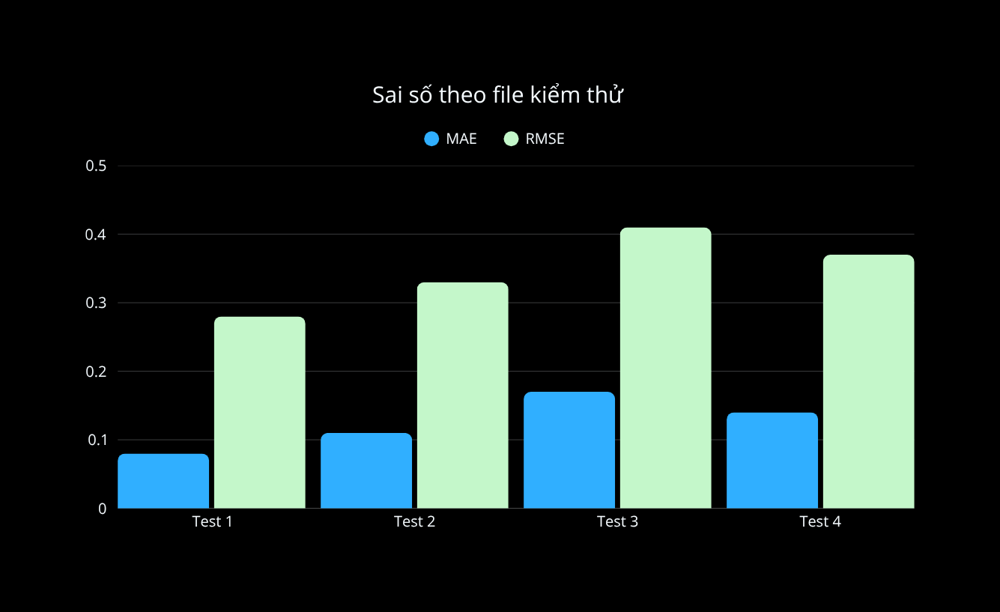
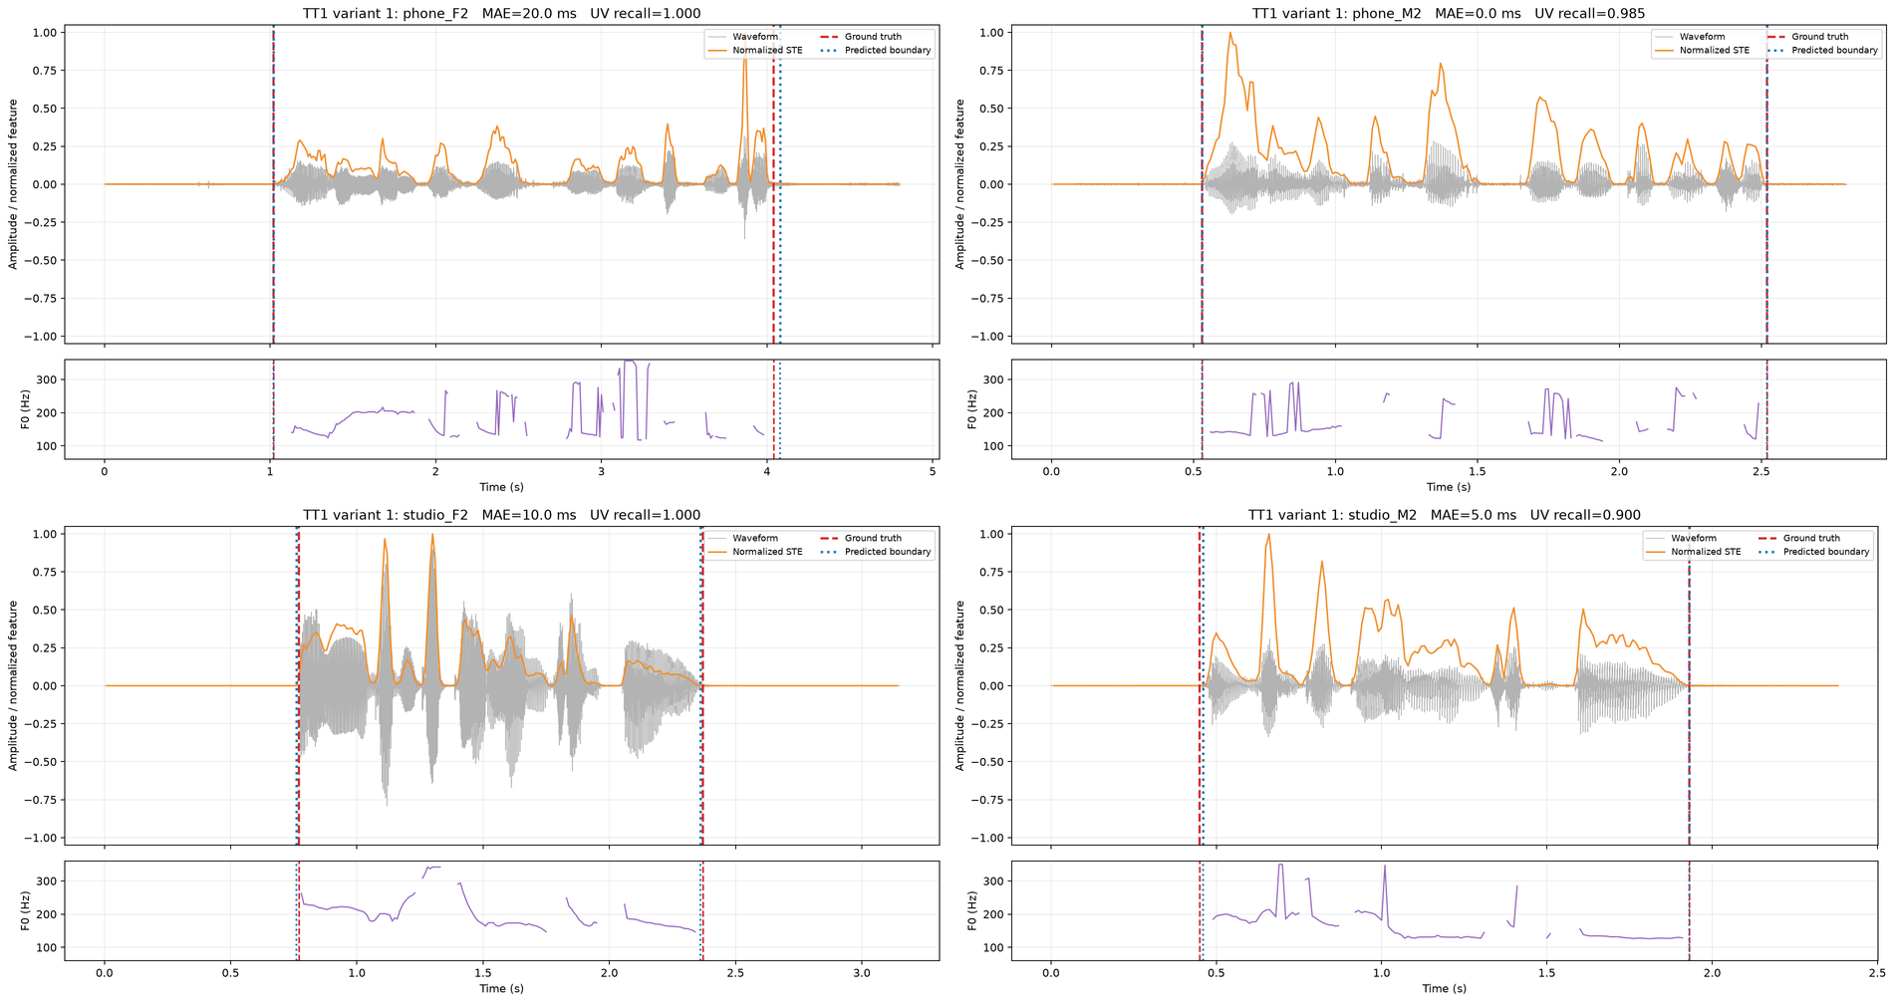
ALG 1 · EXPERIMENTS
Accuracy on Matched Noise Levels
ACCURATE
Sharp boundaries
Matches Ground-Truth
LIMITATION
Fixed threshold
Fails under SNR shift
DSP 2026 · STUDENT 1
05

Slide 6
ALG 1 · CRITIQUE
STRENGTHS - WEAKNESS - BEST USE CASE
Simplicity is Both Strength and Bottleneck
STRENGTHS
WEAKNESSES
BEST USE CASE
Static threshold
Zero adaptation to noise
Embedded microcontrollers
Stationary noise conditions
Ultra-fast execution
Minimal computation
DSP 2026 · STUDENT 1
06

Slide 7
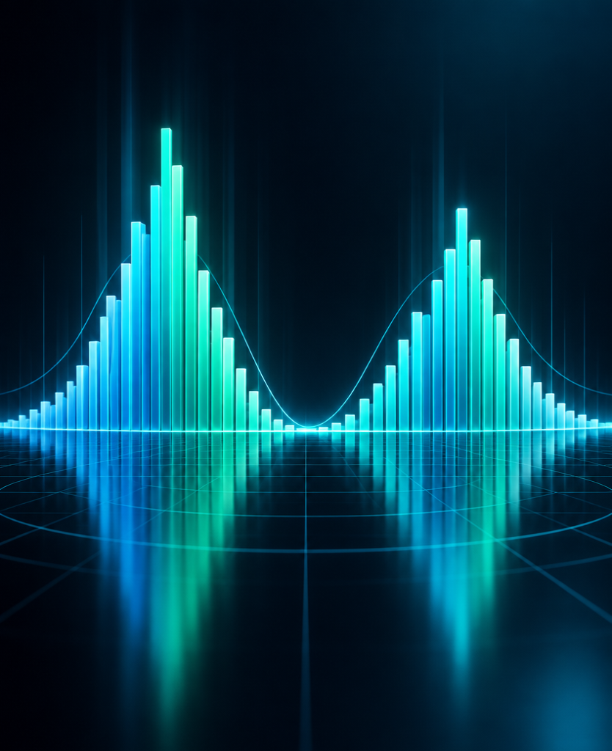
STUDENT 2 · ALGORITHM 02
ADAPTIVE
HISTOGRAM
Giannakopoulos (2014) · W-Weighted Valley
Objective: Dynamic threshold per utterance
via local energy histogram peaks.
DSP 2026 · STUDENT 2
07

Slide 8
ALG 2 · CORE METHOD
Unsupervised Dual-Peak Energy Histogram
Extract STE
Norm Array
100 Bins
Histogram
5-Bin Moving
Average Filter
Locate Peaks
M1 and M2
Compute T =
(5*M1 + M2)/6
Bridge Silences
< 200 ms
M1: Silence Noise Peak
M2: Speech Energy Peak
Unsupervised thresholding: zero ground-truth required
DSP 2026 · STUDENT 2
08

Slide 9
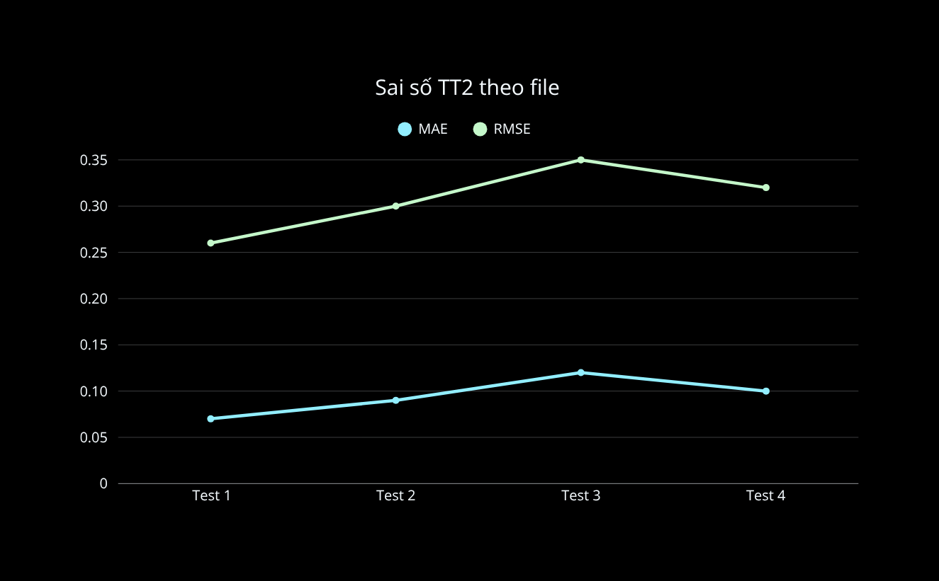
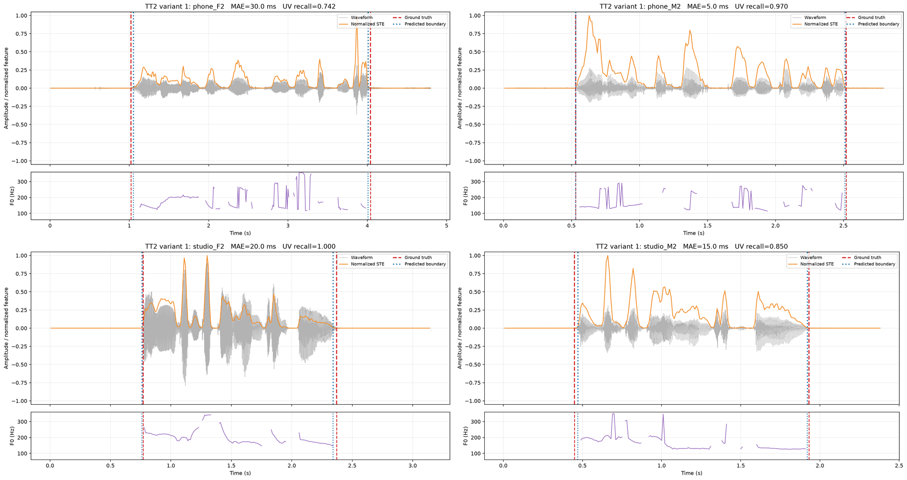
ALG 2 · EXPERIMENTS
Adaptive to Noise, but Truncates Unvoiced Consonants
TRUNCATION BIAS
Weight W=5 raises threshold
Cuts low-energy trail consonants
Refined baseline: T ≈ 0.012 - 0.027
MAE drops from 46.2 ms → 17.5 ms
DSP 2026 · STUDENT 2
09

Slide 10
ALG 2 · OPTIMIZATION
Adaptive Weight W Tuning for Studio Acoustics
Measure Noise
Floor Variance
Clean Studio?
Increase W
in High Noise
Decrease W
in Clean Audio
Preserve Weak
Consonants
Engineering Value: Trade-off Between Noise Rejection & Phoneme Preservation
DSP 2026 · STUDENT 2
10

Slide 11

STUDENT 3 · ALGORITHM 03
GAUSSIAN
BAYES MODEL
Simple Statistics · Analytical Bayes Separation
Objective: Parametric Gaussian modeling
for optimal statistical separation.
DSP 2026 · STUDENT 3
11

Slide 12
ALG 3 · CORE METHOD
From Empirical Statistics to Analytical Bayes Root
Extract STE
from Train Set
Label Frames
via Ground-Truth
Estimate μ, σ
for Sil & Speech
Quadratic Eq:
A*x^2 + B*x + C
Solve for Root:
T_Bayes ≈ 0.0020
Post-Process
200ms Hangover
Equiprobable Bayes Intersection: p(x | Silence) = p(x | Speech)
DSP 2026 · STUDENT 3
12

Slide 13
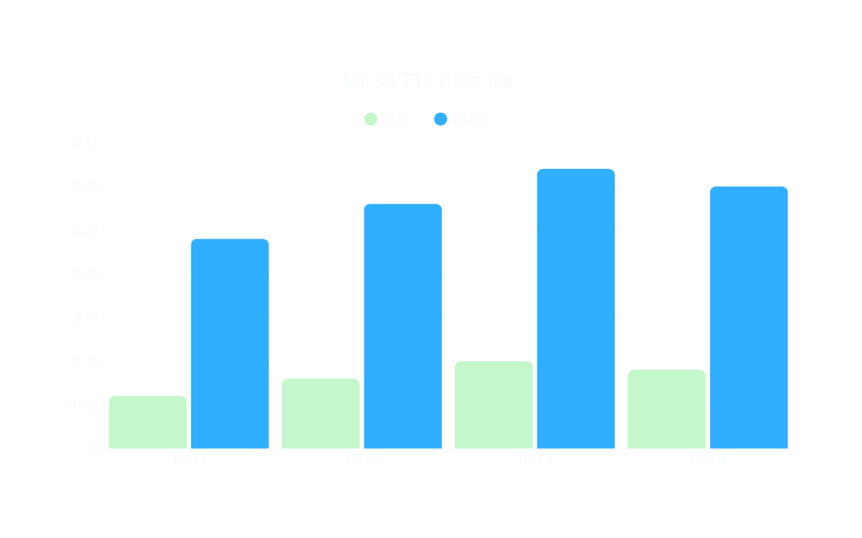
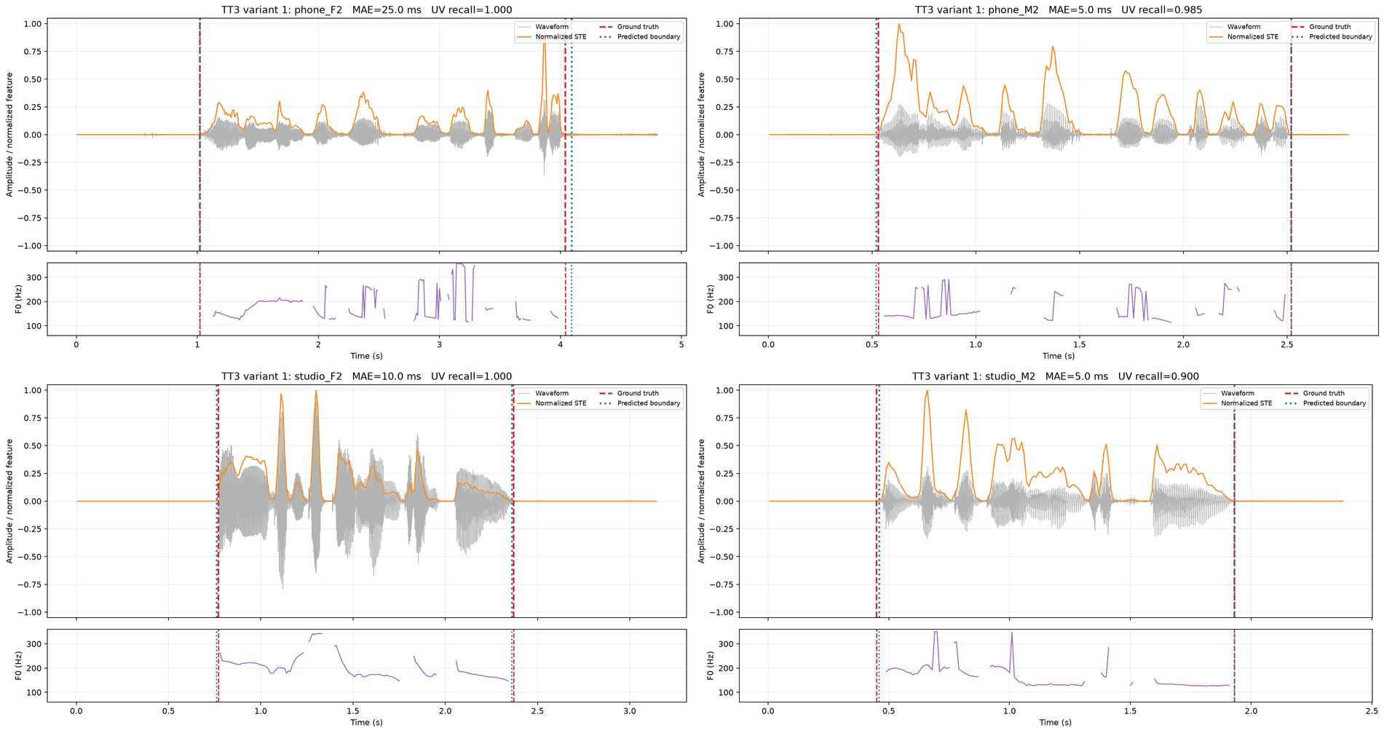
ALG 3 · EXPERIMENTS
High Accuracy on Test Data (MAE = 11.25 ms)
THEORETICAL CRITIQUE
Energy is non-negative and skewed
Gaussian assumption is physically flawed
Yet empirical boundary works
because separation occurs in low tail
DSP 2026 · STUDENT 3
13

Slide 14
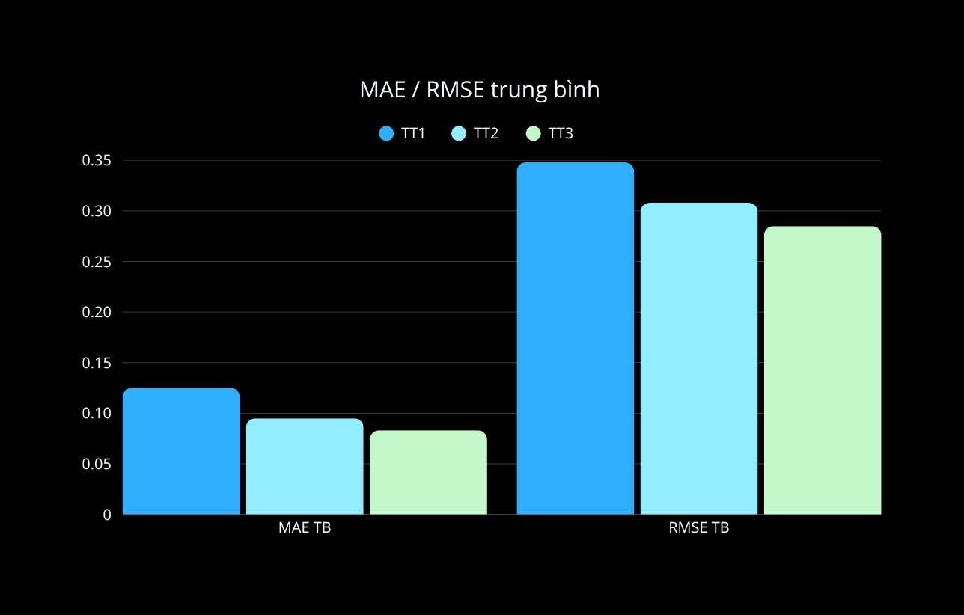
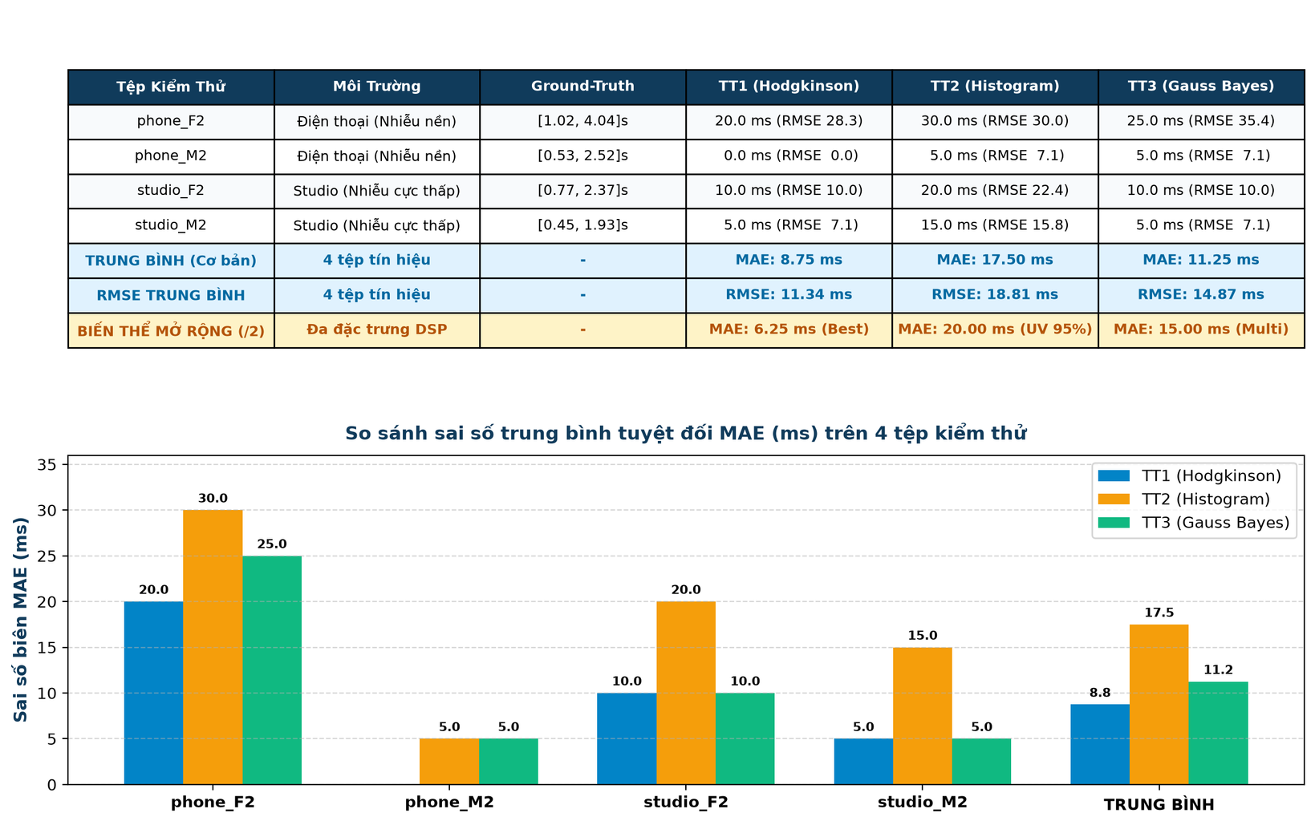
BENCHMARK · 4 TEST FILES
Empirical Benchmark: MAE & RMSE Comparison
TT1
MAE: 8.75 ms (TT1/1)
6.25 ms (TT1/2 Best) · Static
TT2
MAE: 17.50 ms (TT2/1)
20.00 ms (TT2/2) · Adaptive
TT3
MAE: 11.25 ms (TT3/1)
15.00 ms (TT3/2) · Gauss Model
DSP 2026 · GROUP 03
14

Slide 15
LIVE DEMO PROTOCOL
Four Screen Quadrants · Single-Run Verification
01 · INPUT
02 · ENVIRONMENT
Audio Waveform + Ground-Truth .lab
Setup & Run: uv run jupyter lab
03 · NOTEBOOKS
04 · EVALUATION
Restart & Run: TT1, TT2, TT3 (1 & 2)
Inline 4 Figures & metrics.json Output
DSP 2026 · GROUP 03
15

Slide 16
CONCLUSION
NO SINGLE THRESHOLD
FITS ALL NOISE FLOORS
TT1: Baseline Benchmark · TT2: Adaptive Heuristic · TT3: Statistical Bayes
Q & A
Thank You for Your Attention
DSP 2026 · GROUP 03
16

Slide 17
PHỤ LỤC 01 · TIỀN XỬ LÝ & BỘ THAM SỐ CHUẨN
Tham Số Phân Khung & Quy Tắc Khử Khoảng Lặng Ảo
01 · PHÂN KHUNG TÍN HIỆU (FRAMING)
02 · KHOẢNG LẶNG TỐI THIỂU (200 MS)
Fs = 16 kHz · Chiều dài khung = 20 ms (320 mẫu)
Bước nhảy hop = 10 ms (160 mẫu) · Chồng lặp 50%
Loại bỏ khoảng lặng ảo ngắn < 200 ms (20 khung)
Bắc cầu (bridge) các đoạn ngắt luồng hơi âm tắc
03 · TIẾNG NÓI TỐI THIỂU (50 MS)
04 · CHUẨN HÓA NĂNG LƯỢNG STE
Thời lượng phát âm tối thiểu = 50 ms (5 khung)
Khử triệt để nhiễu xung (click, pop, tiếng va chạm)
Normalized STE = STE / max(STE) cho từng file
Đưa miền giá trị về [0, 1] để áp dụng ngưỡng chung
DSP 2026 · PHỤ LỤC THỰC NGHIỆM
18

Slide 18
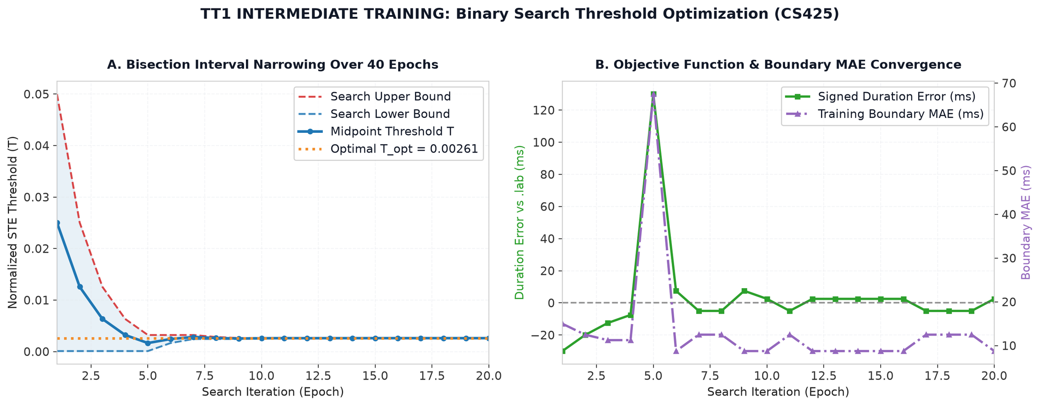
PHỤ LỤC 02 · KẾT QUẢ HUẤN LUYỆN TT1
Minh Chứng Hội Tụ Tìm Kiếm Nhị Phân 40 Bước Lặp (CS425)
DSP 2026 · PHỤ LỤC THỰC NGHIỆM
19

Slide 19
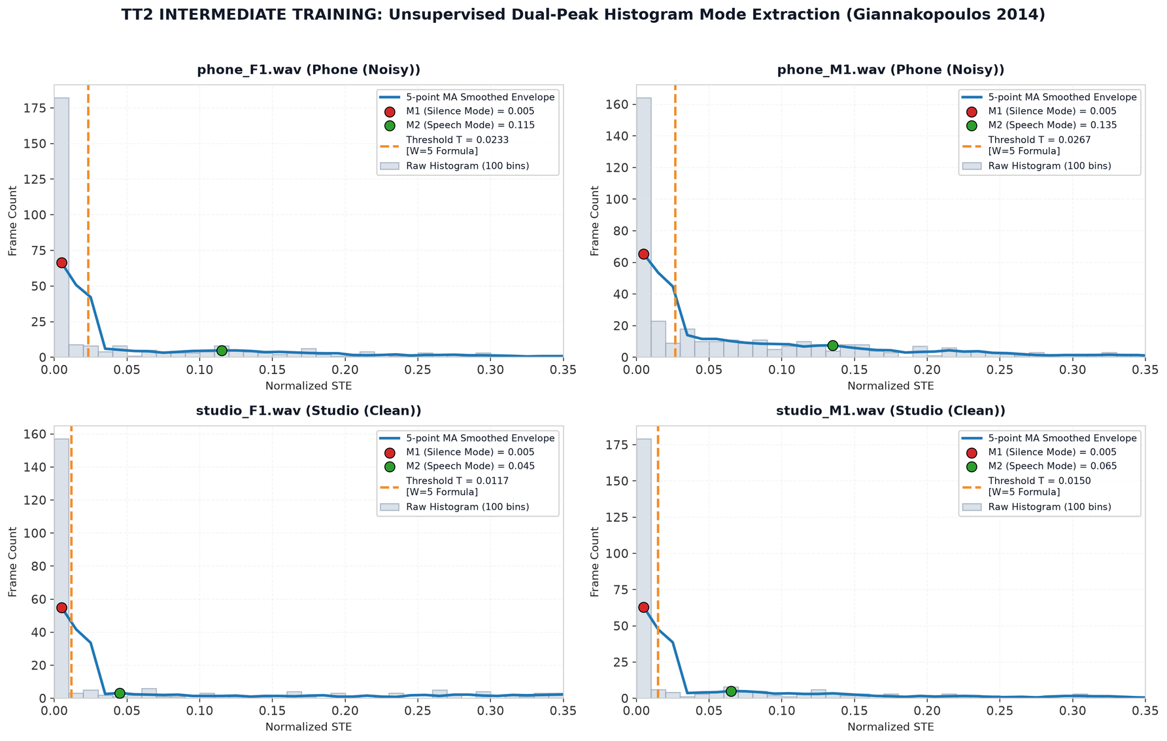
PHỤ LỤC 03 · KẾT QUẢ HUẤN LUYỆN TT2
Minh Chứng Histogram 2 Đỉnh Năng Lượng Trên 4 File Huấn Luyện
DSP 2026 · PHỤ LỤC THỰC NGHIỆM
20

Slide 20
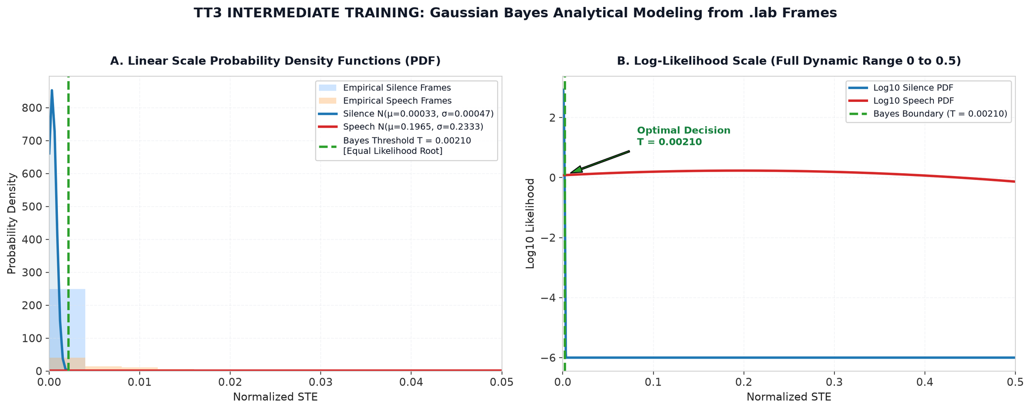
PHỤ LỤC 04 · KẾT QUẢ HUẤN LUYỆN TT3
Minh Chứng Phân Phối Gauss Khung Âm & Giao Điểm Bayes
DSP 2026 · PHỤ LỤC THỰC NGHIỆM
21

Slide 21
PHỤ LỤC 05 · ĐỐI THOẠI PHẢN BIỆN VẤN ĐÁP
Giải Trình Các Bẫy Câu Hỏi Lý Thuyết & Thực Nghiệm
Q1 · VÌ SAO KHÔNG DÙNG F0 ĐỂ CẮT BIÊN?
Q2 · VÌ SAO MAE ĐẠT ĐƯỢC 0.0 MS Ở PHONE_M2?
Phụ âm vô thanh (/s/, /f/, /t/) hoàn toàn không có pitch F0
Dùng F0 cắt biên sẽ làm mất phụ âm đầu và đuôi câu!
Mốc .lab [0.53 s, 2.52 s] trùng khớp lưới hop 10 ms (khung 53, 252)
Đây là khớp khung hoàn hảo, không phải hiện tượng overfit
Q3 · ẢNH HƯỞNG CỦA MỨC NHIỄU NỀN (SNR)
Q4 · VÌ SAO CHỌN GAUSS 1 CHIỀU CHO TT3?
Studio (SNR cao): Năng lượng lặng cực thấp, sai số 5-10 ms
Phone (SNR thấp): Đuôi thở dễ chìm trong nhiễu nền
Tập huấn luyện chỉ có 4 file (cỡ mẫu nhỏ N = 4)
Gauss 1D STE ổn định nhất; ma trận đa chiều dễ bị quá khớp
DSP 2026 · PHỤ LỤC THỰC NGHIỆM
22

